Slide 1
Python+OpenCV图像编程
11 图像金字塔

Slide 2
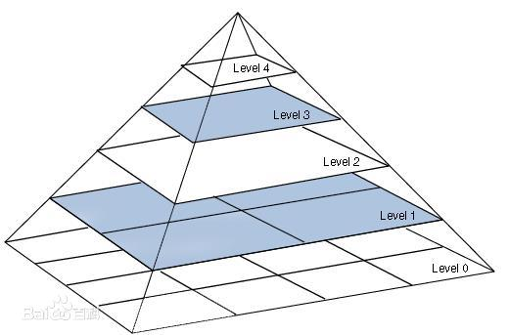
一、高斯金字塔

Slide 3
二、实现函数
1、语法结构：
dst = cv2.pyrDown(src, distsize, borderType)
参数说明：
dstsize：目标图像的大小。
borderType：边界类型。

Slide 4
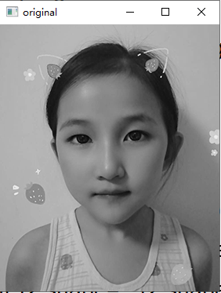
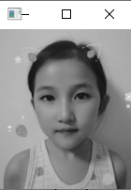
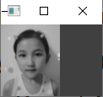
5、实例：
import cv2
o = cv2.imread('ruirui1.png', cv2.IMREAD_GRAYSCALE)
r1 = cv2.pyrDown(o)
r2 = cv2.pyrDown(r1)
r3 = cv2.pyrDown(r2)
print("o.shape=", o.shape)
print("r1.shape=", r1.shape)
print("r2.shape=", r2.shape)
print("r3.shape=", r3.shape)
cv2.imshow("original", o)
cv2.imshow("r1", r1)
cv2.imshow("r2", r2)
cv2.imshow("r3", r3)
cv2.waitKey()
cv2.destroyAllWindows()

Slide 5
休 息 一 下

